Slide 1
Protected Video Chat
Козлов Д.В.
Пахомов Д.А.
Терехов Г.В.

Slide 2
Protected Video Chat
Текстовый, аудио и видео чаты между двумя и более пользователями с использованием шифрования информации.
2

Slide 3
Функциональные требования
текстовый чат;
аудио чат;
видео чат;
шифрование;
клиент-сервер.
3

Slide 4
Нефункциональные требования
windows 7 и выше;
клавиатура для текстового чата;
микрофон для аудио чата;
веб камера для видео чата.
4

Slide 5
Технологии разработки
С#;
WPF;
Visual Studio;
5

Slide 6
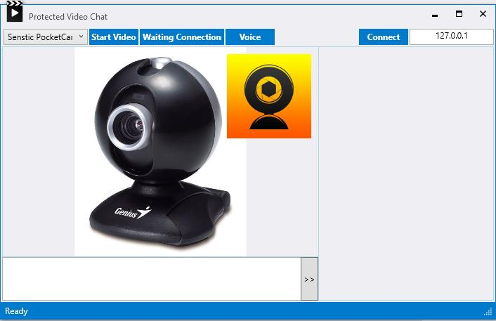
Графический интерфейс
6

Slide 7
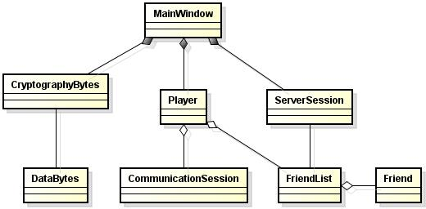
Структура клиента
7

Slide 8
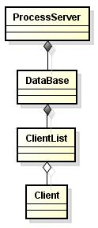
Структура сервера
8

Slide 9
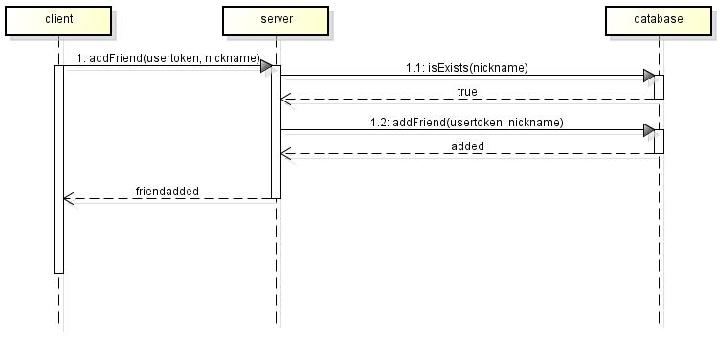
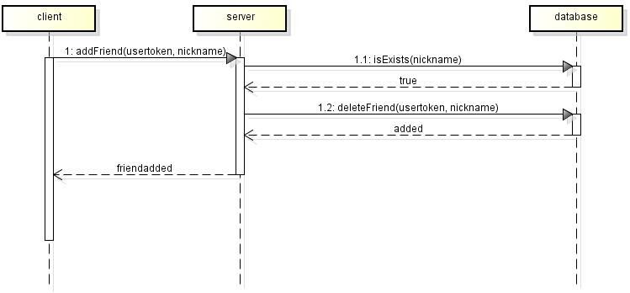
Варианты использования
Удаление
контакта
Добавление
контакта
8

Slide 10
Спасибо за внимание!

